Slide 1

Administración y Finanzas
CICLO FORMATIVO DE GRADO SUPERIOR
Administración
Mi formación, mi futuro.

Slide 2
El éxito de una empresa depende de su gestión administrativa y financiera. Depende también de ti.

Slide 3
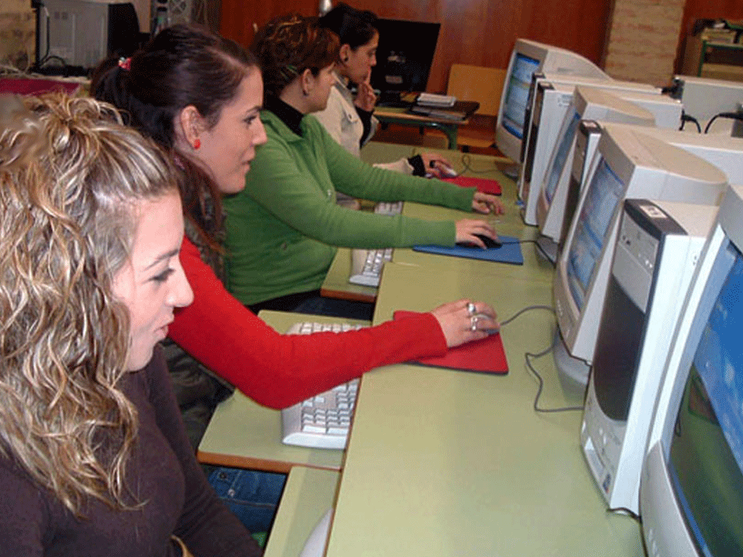

Slide 4
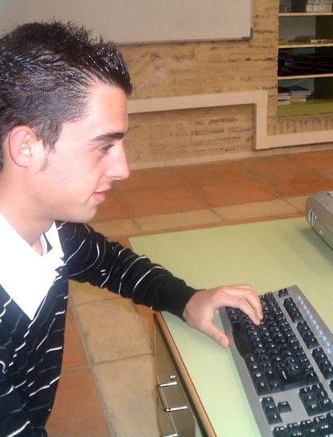
¿Qué voy a aprender?
El funcionamiento interno de una empresa:
A realizar operaciones contables y fiscales.
A analizar operaciones comerciales y financieras.
A utilizar distintos programas informáticos.
Y sobre todo a crear mi propia empresa.
Realizando operaciones contables

Slide 5
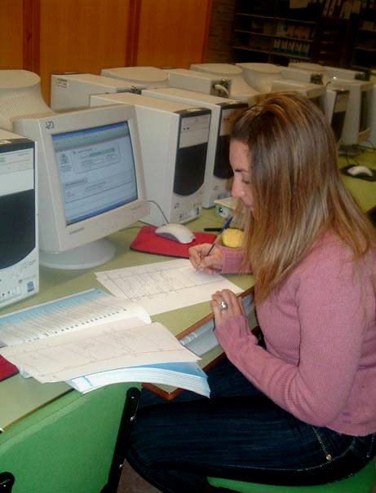
¿Qué voy a aprender ?
La realidad económica demanda profesionales emprendedores, con conocimientos de técnicas de gestión y administración de las distintas actividades empresariales, con una asimilación y adaptación a las nuevas tecnologías.
Organizar, administrar, gestionar y controlar una empresa, generando la capacidad de autoempleo.
Desarrollando un Proyecto Empresarial

Slide 6
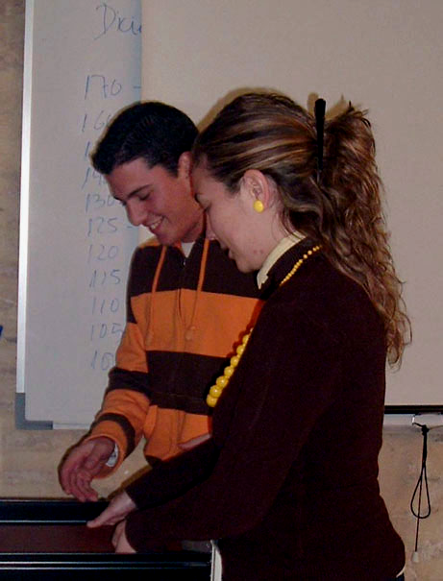
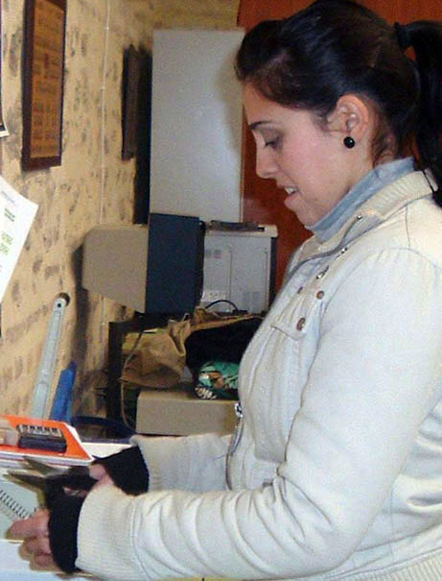
¿Qué voy a aprender ?
Controlando y supervisando el fichero de personal
Efectuando operaciones comerciales

Slide 7

¿Cómo conseguirlo?
Con decisión.
Con el apoyo de un equipo de profesionales.
Con formación práctica en empresas reales.
Y utilizando las nuevas tecnologías.
Analizando gestiones financieras

Slide 8
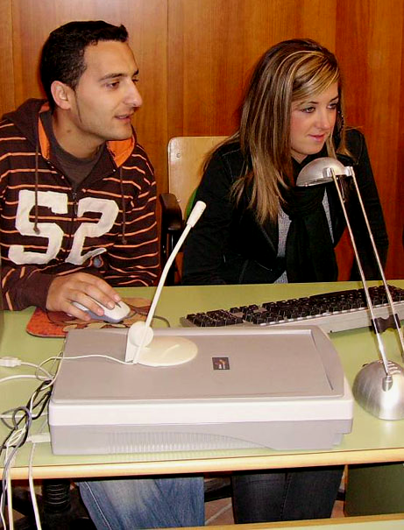
¿Cómo conseguirlo ?
La duración de este Ciclo es de 2000 horas, dedicando el último trimestre del segundo curso a aplicar todo lo que has aprendido en los distintos módulos, realizando prácticas en una empresa real y desarrollando un proyecto integrado que consistirá en crear tu propia empresa.
Utilizando distintas aplicaciones informáticas

Slide 9
Voy a trabajar como:
Contable
Administrativo de Oficina
Agente de Seguros y Banca
Gestor Administrativo
Responsable de Extranjero
Auxiliar de Auditoría
Administrativo de Banca
Responsable de Valores

Slide 10
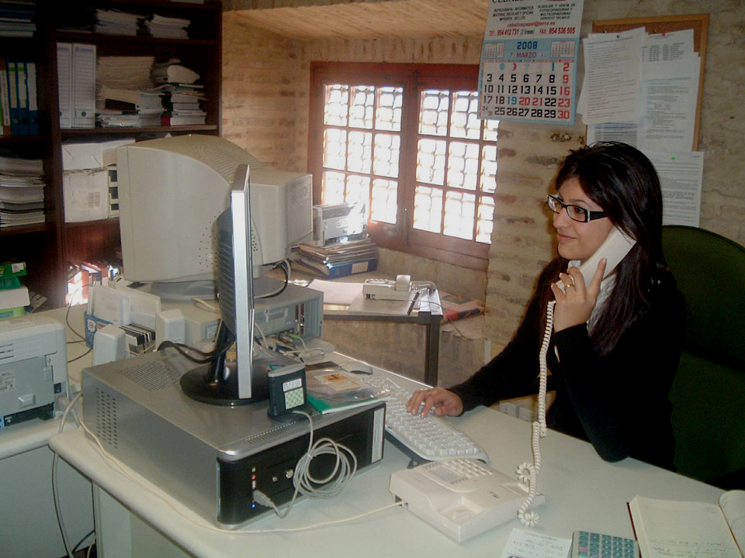
Pie de foto

Slide 11
Puedo seguir estudiando:
Las siguientes diplomaturas:
Biblioteconomía
Empresariales
Educación Social
Estadística
Magisterio
Relaciones Laborales
Trabajo Social
Turismo
Informática de Gestión
Informática de Sistemas

Slide 12
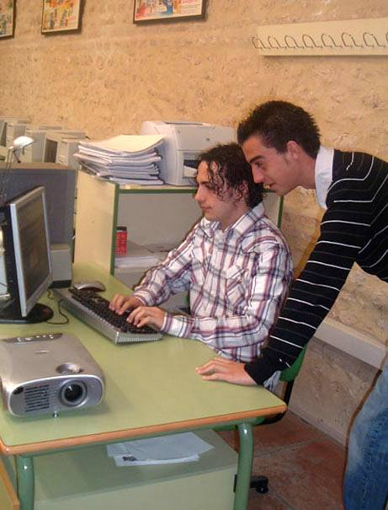
Necesitamos jóvenes emprendedores.
¿Eres tú uno de ellos?

Slide 13
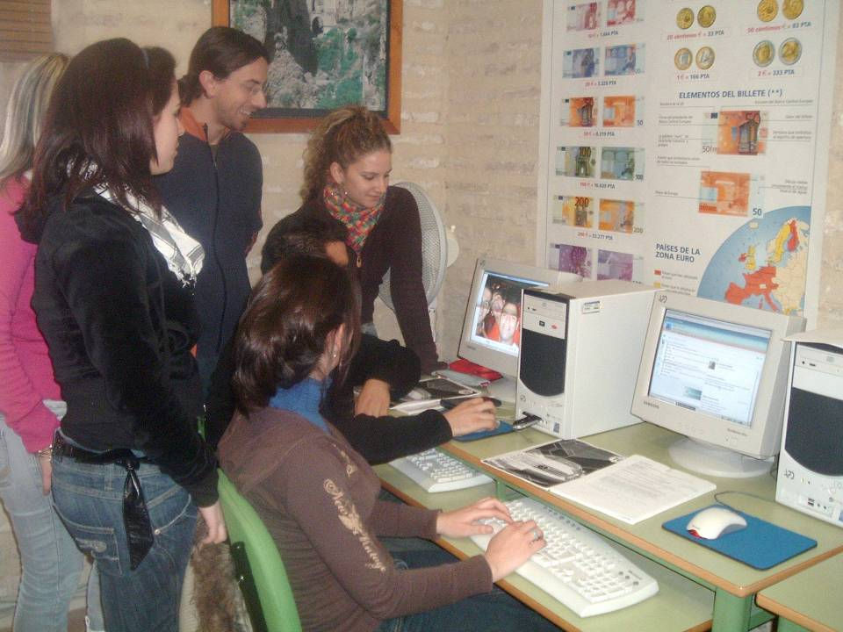

Slide 14

Notes:
DIAPOSITIVA FINAL

